Slide 1
Что такое логопедическая группа?
логопедия, ОНР

Slide 2
«Логопедия» – от греч. «логос» (речь, слово), «пайдео» (воспитываю, обучаю) «воспитание речи»
Общее недоразвитие речи –
это речевое расстройство, при котором у детей нарушается формирование разных компонентов речи: звукопроизношение, словарный запас, грамматический строй, связная речь

Slide 3
развитие
мелкой
моторики рук
формирование
правильного
звукопроизношения
совершенствование
фонематических
процессов
Работа
с детьми
в
логопедической
группе
обогащение,
активизация
словарного запаса
речи
совершенствование
грамматического
строя речи
совершенствование
просодической
стороны речи
развитие
артикуляционных
движений,
движений органов речи
(губ, щек, языка)
развитие
связной речи

Slide 4
фронтальные
занятия
Индивидуальные
занятия
занятия с детьми

Slide 5
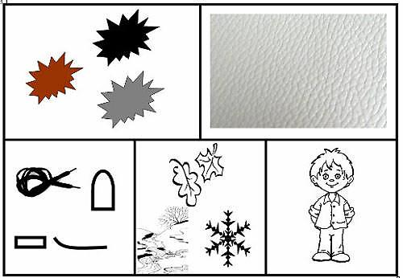
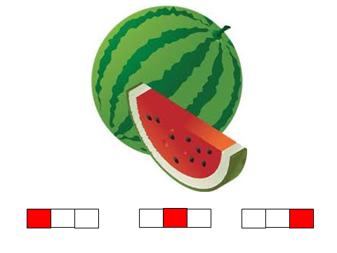
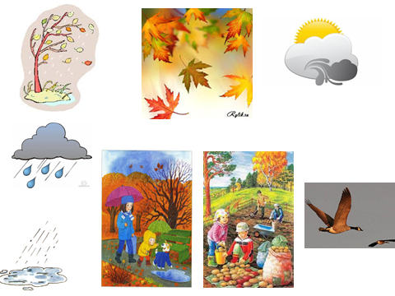
фронтальные
занятия
формирование
лексико-грамматического строя речи
подготовка
к обучению грамоте
формирование
связной речи

Slide 6
Индивидуальные
занятия
формирование
правильного
речевого дыхания
автоматизация звука
артикуляционная гимнастика
постановка
звука

Slide 7
+++
Коррекция звукопроизношения.
Формирование грамотной выразительной речи.
Развитие мелкой моторики рук, подготовка руки к письму в школе.
Усиленная подготовка к школе.
Совершенствование психических процессов восприятия, внимания, памяти, воображения и мышления.

Slide 8
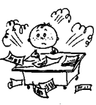
Роль семьи, родителей в преодолении речевых нарушений у детей?
- не ругать ребенка за неправильную речь; - ненавязчиво исправлять неправильное произношение; - не заострять внимание на запинках и повторах слогов и слов; - осуществлять позитивный настрой ребенка на занятия с педагогами.

Slide 9
Домашнее задание
- тетради забираются на выходные, возвращаются в понедельник; - задания на развитие мелкой моторики рук (рисование, штриховка и пр.) выполняются карандашами; - весь речевой материал должен быть отработан, т.е. родители должны добиваться правильного и четкого выполнения ребенком задания; - задания должны быть прочитаны ребенку; - все задания выполняются до конца.

Slide 10
Спасибо за внимание!

